Slide 1

Забайкальское управление
Федеральной службы по
экологическому, технологическому
и атомному надзору
РОСТЕХНАДЗОР
ДОКЛАД
Об итогах деятельности
Забайкальского управления Ростехнадзора по направлению федерального государственного энергетического надзора за 6 месяцев 2024 г. Забайкальский край
г. Чита
30.07.2024

Slide 2
РОСТЕХНАДЗОР
РАСПРЕДЕЛЕНИЕ ОБЪЕКТОВ ПО КАТЕГОРИЯМ РИСКА

Slide 3
РОСТЕХНАДЗОР
Краткая статистика показателей надзорной деятельности
№ п/п | Наименование показателя | 2022г. | 2023г. | 6 мес. 2023г. | 6 мес. 2024г. | ± | ±%
1 | Общее количество контрольных (надзорных) мероприятий, всего, | 25 | 17 | 14 | 8 | -6 | -57 %
 | из них:
1.1 | плановые проверки | 6 | 12 | 12 | 5 | -7 | -41 %
1.2 | внеплановые проверки | 19 | 5 | 2 | 3 | +1 | +50 %
2 | Выявлено правонарушений, всего | 243 | 671 | 547 | 2917 | +2370 | +433 %
3 | Общее количество административных наказаний, всего, | 19 | 9 | 9 | 22 | +13 | +59 %
 | из них:
3.1 | административное приостановление деятельности | 0 | 0 | 0 | 0 | 0 | 0
3.2 | предупреждение | 1 | 6 | 6 | 3 | -3 | -50 %
3.3 | административный штраф | 18 | 3 | 3 | 19 | +16 | +84 %
4 | Общая сумма наложенных административных штрафов, (тыс. руб.) | 82 | 42 | 42 | 74 | +32 | +57 %

Slide 4
РОСТЕХНАДЗОР
Об аварийности на поднадзорных предприятиях

Slide 5
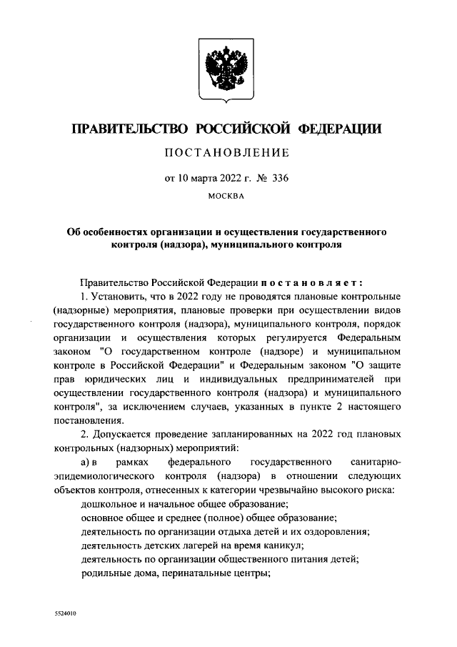
РОСТЕХНАДЗОР
Об организации работы по выявлению индикаторов риска нарушения обязательных требований
В 2023 году проведение внеплановых контрольных (надзорных) мероприятий при выявлении индикаторов риска нарушения обязательных требований допускалось в отношении объектов:
чрезвычайно высокого и высокого рисков, опасных производственных объектов I и II классов опасности, гидротехнических сооружений I и II классов, или индикаторов риска, влекущих непосредственную угрозу причинения вреда жизни и тяжкого вреда здоровью граждан.
В 2023 году по индикаторам проведено 3 проверки:
ПБ-1 поступление в территориальный орган Ростехнадзора информации о трех и более инцидентах, произошедших на опасном производственном объекте в течение одного календарного года;
За 6 месяцев 2024 года по индикаторам проведена 1 проверка по Республике Бурятия ( ПАО «ТГК-14»)
ПБ-1 поступление в территориальный орган Ростехнадзора информации о трех и более инцидентах, произошедших на опасном производственном объекте в течение одного календарного года;

Slide 6
РОСТЕХНАДЗОР
О работе по профилактике нарушений
Профилактические мероприятия (ст. 45 248-ФЗ)
1) информирование;
2) обобщение правоприменительной практики;
3) меры стимулирования добросовестности;
4) объявление предостережения;
5) консультирование;
6) самообследование;
7) профилактический визит.
За 6 месяцев 2024 года Управлением по Забайкальскому краю объявлено 15 предостережений о недопустимости нарушения обязательных требований; проведено 160 профилактических мероприятий в виде консультирования поднадзорных субъектов, 1 публичное слушание по обобщению правоприменительной практики, и самой массовой мерой применённой профилактического воздействия является 2114 случаев информирования.
Наказание не является целью, цель – профилактика!

Slide 7

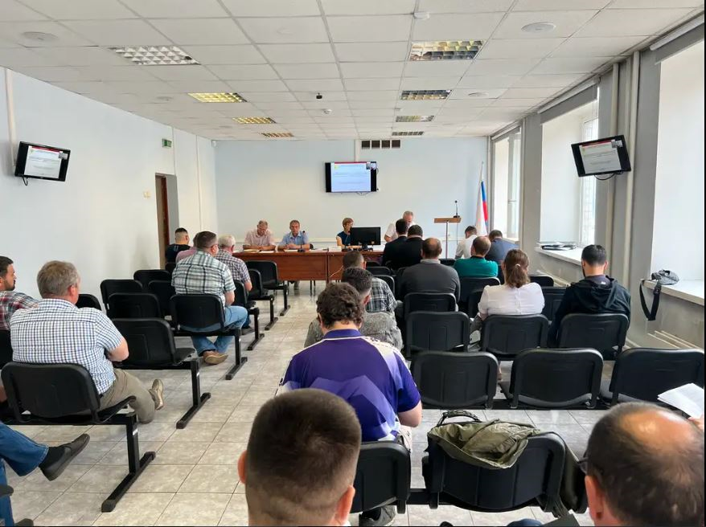
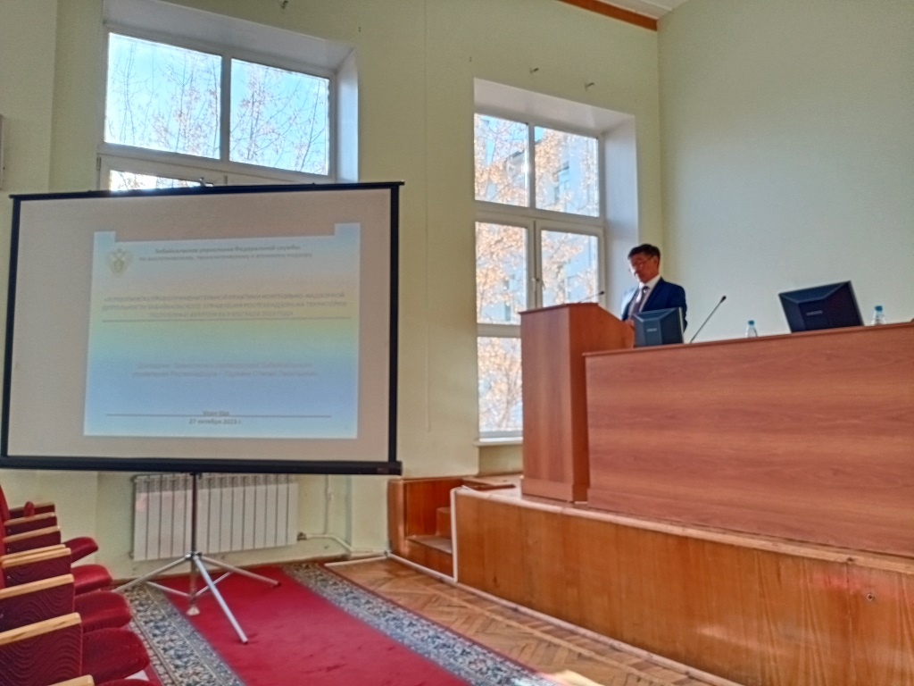
РОСТЕХНАДЗОР
О повышении открытости
Проведение публичных обсуждений результатов правоприменительной практики;
Участие в совещаниях, организованных главами администраций районов;
На официальном сайте регулярно публикуется информация о деятельности Управления, о причинах допущенных аварий и смертельных несчастных случаев, результатах проведенных проверок;
Публичные обсуждения проводятся в очном формате. Всего в 2023 году проведено 4 слушания, за 6 месяцев 2024 года – 2 слушания.

Slide 8
РОСТЕХНАДЗОР
О дальнейшей работе ЗАБАЙКАЛЬСКОГО управления в рамках полномочий
1. Развивать и укреплять работу по профилактике нарушений, действовать на опережение и устранять любые предпосылки возникновения аварий и несчастных случаев.
Необходимо усилить работу по выявлению срабатывания индикаторов риска нарушений обязательных требований, а также проводить профилактические визиты при осуществлении видов государственного контроля (надзора). Применять меры стимулирования добросовестности к контролируемым лицам.
2. Повышать информированность общественности, юридических лиц и индивидуальных предпринимателей.
Продолжить проведение публичных обсуждений, размещение информационных материалов на официальном сайте Управления, проведение рабочих встреч с представителями поднадзорных организаций
3. Принимать незамедлительные меры реагирования при получении информации или сведений от граждан, общественных, профсоюзных организаций или надзорных органов об имеющихся нарушениях, которые представляют угрозу жизни и здоровью людей.

